Slide 1



BIENVENUE
Transition d’une architecture monolithique vers SOA
Présenté par
MESSAOUDI BRAHIM
Notes:
Bonjour,
Je me présente Messaoudi brahim, je suis la pour vous présenter
Un projet ou une transition architecturale sur la quelle j’ai peu travailler pendant la dernière année de mon alternance a la societe natexo

Slide 2
1
La présentation de NATEXO
Natexo
Emailing
PLAN DE LA PRESENTATION
2
L’analyse d’existant et problimatique
Le domaine collecte
Le domaine monétisation
Architecture Monolithique
Avantages et inconvénients
3
Les solutions possibles
Architecture SOA
Architecture MSA
Comparaison entre SOA et SMA
4
La réalisation de cette transition
Mise en places des services²
Choix des technologies
Gestion de projet
Les teste unitaire et les testes fonctionnel
Notes:
Donc je commence cette présentation par ûn plan qui visualise le deroulement de cette prentation

Slide 3
Je rejoins Natexo
Ouverture des nouvelles agences
Espagne
Italie
États-Unis
Pologne
Brésil
Création de de l’entreprise
Lancement de la collecte
Lancement de
Leadgen programmatic
2008
2009
2010-2016
2017
2019
Monétisation
Lancement de la migration
Vers SOA
Réalisation de Leadgen programmatic
Notes:
Natexo

Slide 4

Emailing
Le processus de la collecte
Landing page ou Ad
CPL : Coût par lead
Annonceurs
(Advertiser)
Ex: Adidas, Nike
Editeurs
(Publisher)
Ex: easyvoyage, ExpertSender
CPC : Coût par clic
Le processus de la monétisation
Notes:
Explication de processus d’emailing-
collecte => collection des leads
Monetisation => maintenir ses clients

Slide 5
L’analyse de l’existant

Slide 6
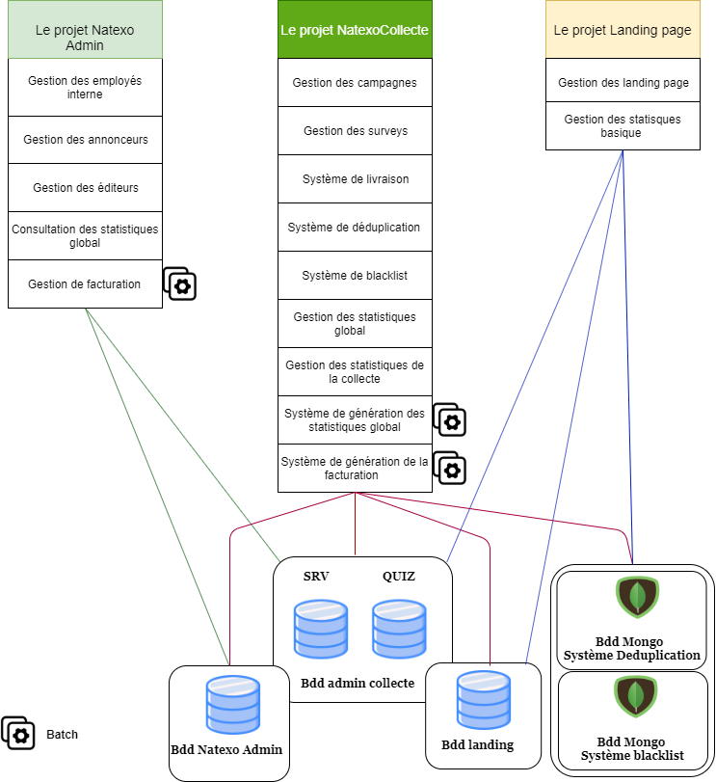
La collecte
Notes:
_
3 projet totalement isole
Multidute de platfeforme
Batchs stat facfturation

Slide 7
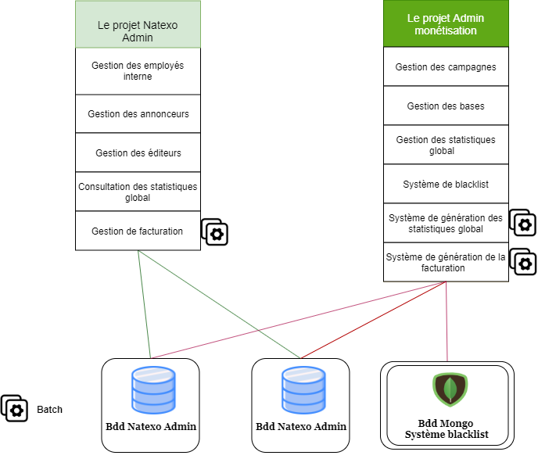
La monétisation
Notes:
Duplication de system blacklist
Multi plateforme

Slide 8

Architecture monolithique
Moins de préoccupations transversales
Interface Utilisateur
Facilement testable
Logique métier
Accès au données
Gain de temps
Notes:
Une application monolithique est conçue comme une seule unité dans laquelle l'interface utilisateur et le code d'accès aux données sont combinés en un seul programme sur une seule et même plateforme. Les applications monolithiques d’entreprise sont construites en trois parties: Une base de données, composée de nombreuses tables, généralement dans un système de gestion de base de données relationnelle. Interface utilisateur côté client consistant en HTML et / ou JavaScript s'exécutant dans un navigateur. Les applications côté serveur qui jouent le rôle d'intermédiaire entre l'interface utilisateur et la base de données géreront les requêtes HTTP, exécuteront une logique propre au domaine, récupéreront et mettront à jour les données de la base de données et rempliront les vues HTML à envoyer au navigateur.

Slide 9
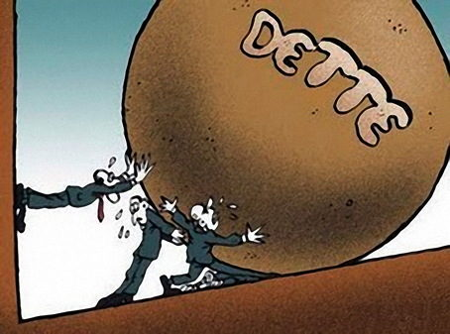

Problèmes lies a l'architecture existante
La duplication des services
Le problème de synchronisation de bases de données
L’augmentation de la complexité des projets
La dette technique en croissance
Technique
- La multitudes de plateforme
Fonctionnelle
- Le choix d’utiliser une seul plateforme
L’ajout des nouvelles fonctionnalités
Innovation
Notes:
du

Slide 10
Solutions possibles

Slide 11
Architecture orientée services
Services
2000-2001
Architecture orientée services
La modularité
Interopérabilité
La maintenance
La tolérance aux pannes
La réutilisabilité
Implémentations
L’évolution rapide
WOA (Web-oriented architecture)
Bus de service
Notes:
apparu au cours de la période 2000-2001 et concernait à l'origine essentiellement les problématiques d'interopérabilité syntaxique en relation avec les technologies d'informatique utilisées en entreprise
Soa est une architecture logicielle s'appuyant sur un ensemble de services simples.
L'objectif d'une architecture orientée services est donc de décomposer une fonctionnalité en un ensemble de fonctions basiques, appelées services, fournies par des composants et de décrire finement le schéma d'interaction entre ces services.

Slide 12
Architecture orientée microservices
SOA
UI
Fine-grained
S1
S3
Dépoilement isolé des services
S2
Api REST
Notes:
Evolution de l’architicture oriente service
Facteur de granularité moin important – decouge preici
Depoilement isolé de chaque service

Slide 13
SOA ou MSA
Qualité
Planification
Coût
Délai

Slide 14
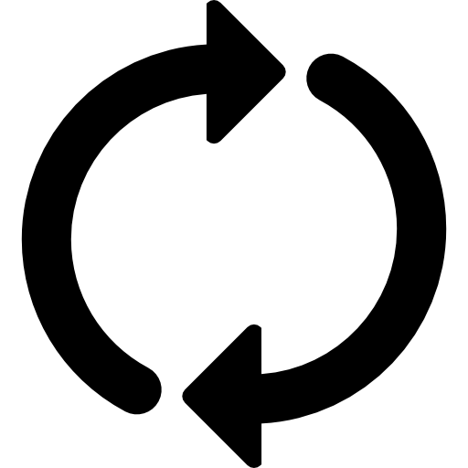
Qualité et critères de choix
MSA
SOA
MSA
SOA
S1
S2
S1
S2
S1
S1
S2
S3
S2
S3
MSA
SOA
MSA
SOA
S1
S2
S1
Fine-grained
Coarse-grained
MSA
SOA
Supporte plusieurs protocoles de communication
HTTP/REST
Notes:
Les services partagent le stockage de données
Une base de données est requise pour chaque microservices
La SOA complète permet de créer des services par le biais d'orchestrations.
Une coregraphie plus tot lineare

Slide 15
Délai
- Mise en place de l’environnement de production peut être lent et complexe
- Évolutivité plus rapide
Facteur de granularité peu être couteux
Former son équipe R&D pour la maitrise théorique et pratique
MSA
Mise en place de l’environnement de production peut être rapide et facile
Évolutivité plus lente et dépendra de la complexité des services existant
La souplesse de décomposition
SOA
SOA

Slide 16
Coût
Pour Natexo un investissement au point de vue humain est essentiel pour assurer une meilleure transition
MSA
L’équipe R&D est la seul dans la société et elle est composé de quatre développeurs
SOA
Notes:
Les investissements sont lourds d’un point de vue humain comme financier. Découper une application monolithique en différents microservices services peut se mesurer en mois, à raison d’une ou plusieurs équipes de DEVOPS et de développeurs. Il faut pouvoir assumer cet investissement. Mais les bénéfices peuvent être nombreux sur le long terme : les temps de développement s’en trouvent réduits, il est plus simple de corriger les bugs et surtout, en cas de problèmes sur un service, il est possible de programmer à l’avance le basculement sur une version alternative afin que cela n’impacte pas le parcours client,
il devra maîtriser Kubernetes et surtout Docker, AWS et Google Cloud, ainsi que les technologies de monitoring, de log et de tracing.

Slide 17
Réalisation

Slide 18
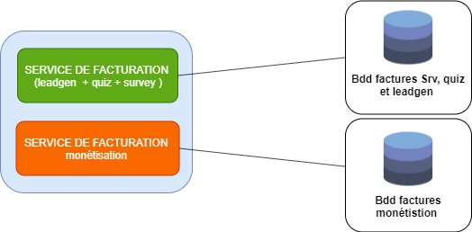
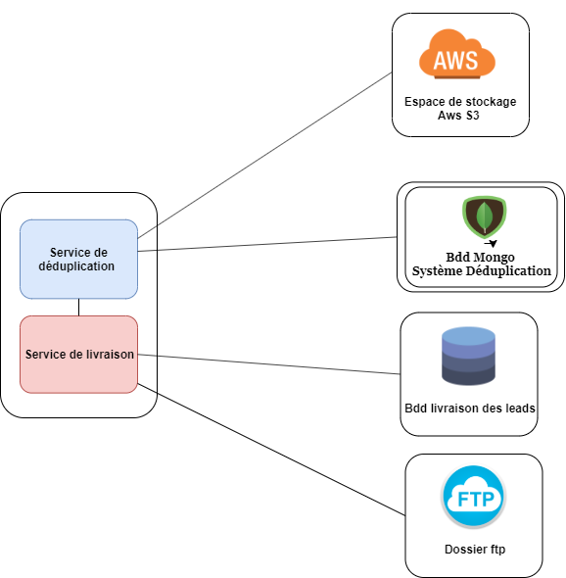
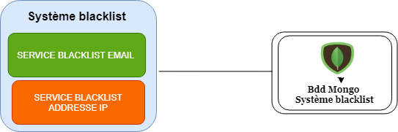
La mise en place des services
Webservice REST
Facturation de la monétisation
Facturation collecte
Webservice REST
Service de déduplication et service de livraison
API
Service de blacklist

Slide 19

Infrastructure
Sécurité : OAuth
Gestion des logs : Librairie PHP permit d’intercepter les erreurs sur nos serveurs apache

Slide 20






Choix des technologies
PHP 5.5.9
Framework Symfony version 3.4
FosRestbundle, JMSSerializerBundle et NelmioApiBundle
Framework Angular version 2 et 5
MySQL et MongoDB
Statis (composer privé)

Slide 21
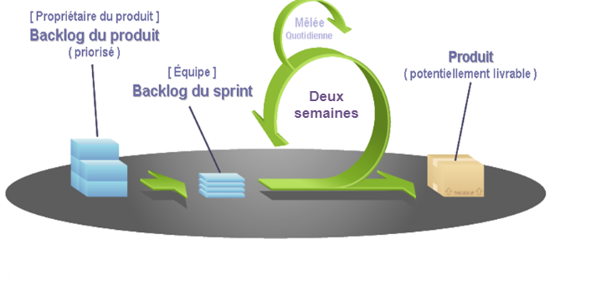
Gestion de projet
Scrum agile
Itération
Livraison continue

Slide 22
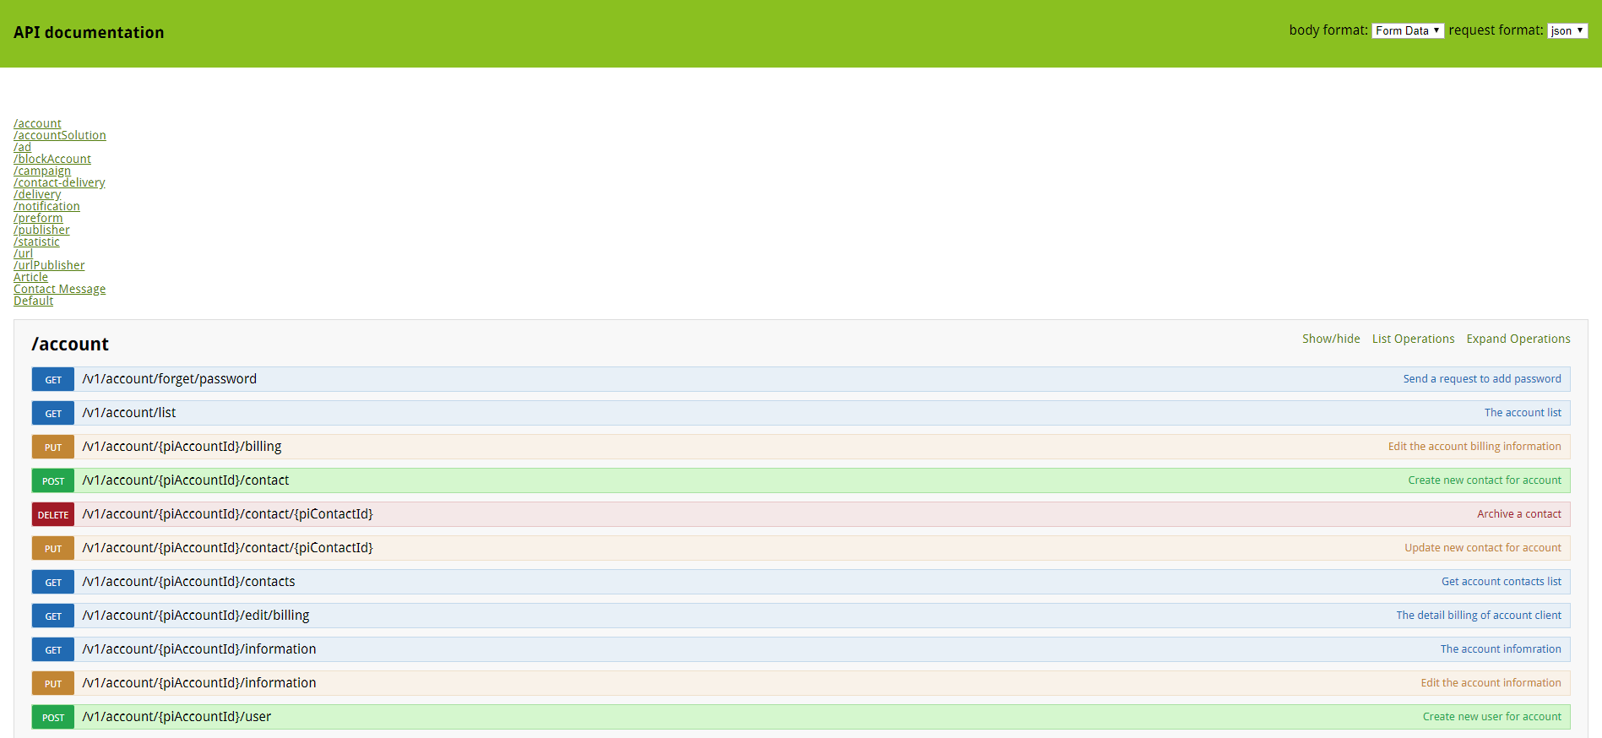

Outils de teste
Api doc
Postman
Environnement de la préproduction

Slide 23
Merci pour votre attention

Slide 24
Annexe

Slide 25
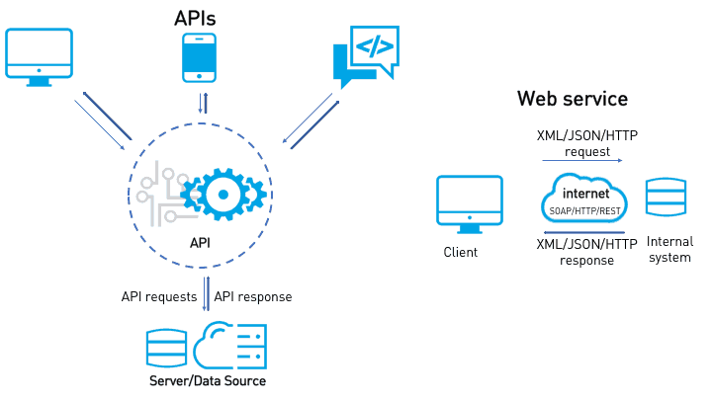
Web service et api

Slide 26
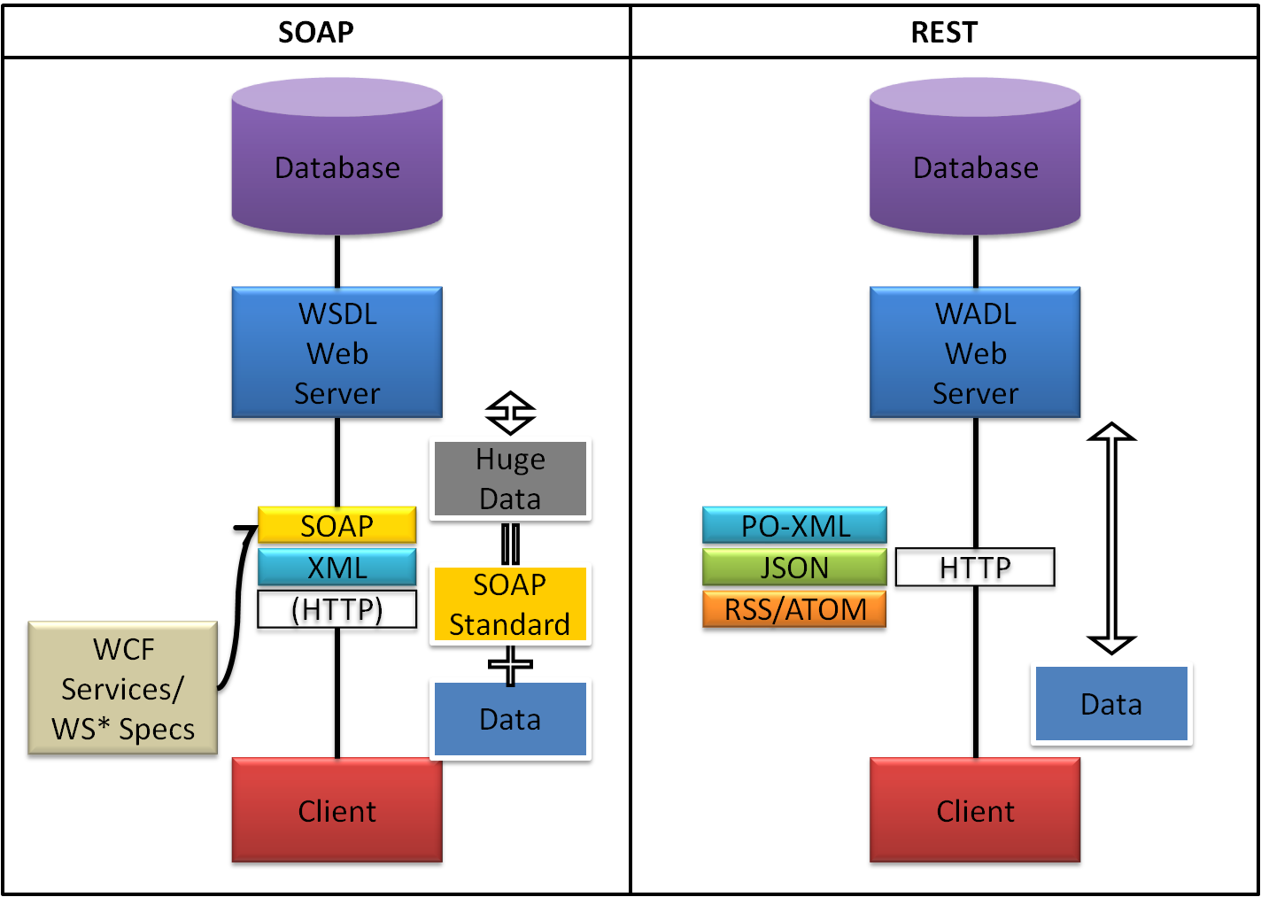
Soap et REST

Slide 27
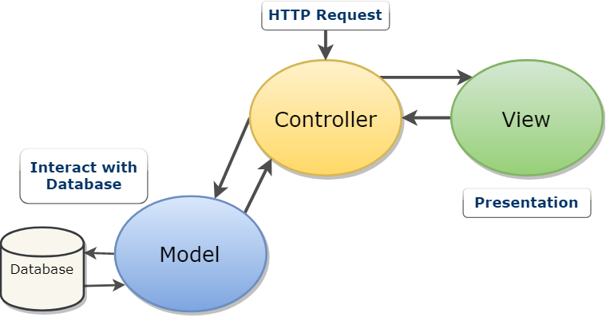
Architecture MVC

